Slide 1


O πειρατής

Slide 2
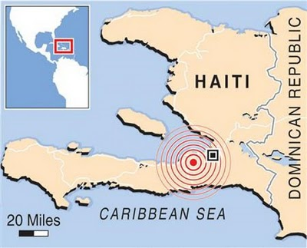
Στα στενά της Αϊτής,

Slide 3
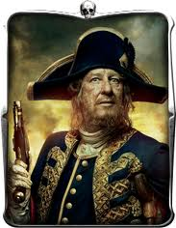
ένας γέρος πειρατής

Slide 4
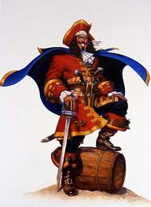
όλο ψάχνει με το κιάλι

Slide 5
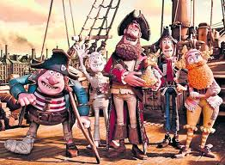
πού΄ναι οι πειρατές οι άλλοι!

Slide 6
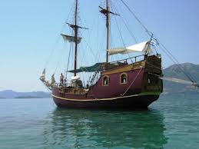
Γιοχοχό, γιοχοχό

Slide 7

κούτσα κούτσα το στενό

Slide 8
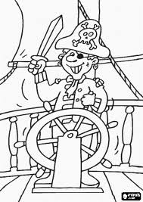
Γιοχοχό ,γιοχοχό

Slide 9
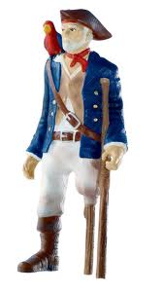
δεκανίκια έχω εγώ!

Slide 10
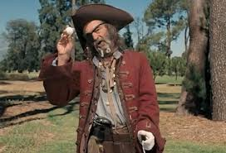
Γιοχοχό, γιοχοχό

Slide 11
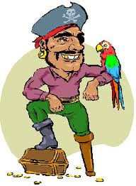
ρούμι φέρτε μου ζεστό

Slide 12
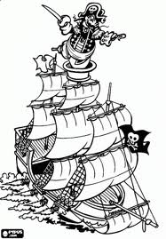
Γιοχοχό, γιοχοχό

Slide 13
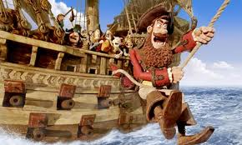
ιστορίες να σας πω!

Slide 14

Σκουλαρίκι στο΄να αυτί

Slide 15
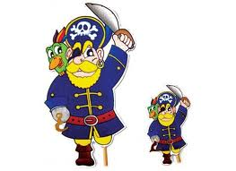
αχ καημένε πειρατή

Slide 16
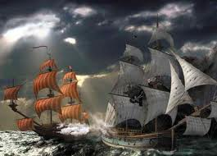
που διαγούμιζες τις χώρες

Slide 17
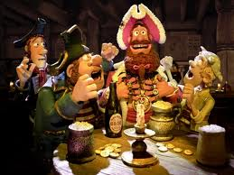
ήρθαν οι στερνές σου ώρες.

Slide 18
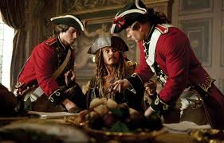
Γιοχοχό ,γιοχοχό

Slide 19
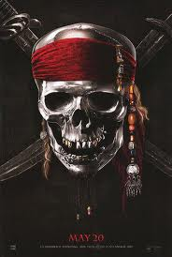
κούτσα κούτσα το στενό

Slide 20
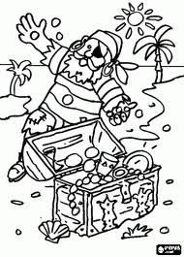
Γιοχοχό ,γιοχοχό

Slide 21
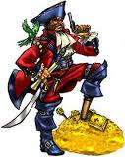
δεκανίκια έχω εγώ!

Slide 22
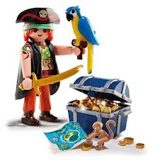
Γιοχοχό ,γιοχοχό

Slide 23
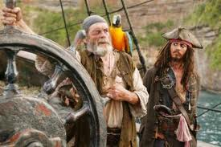
ρούμι φέρτε μου ζεστό

Slide 24
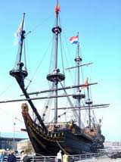
γιοχοχό ,γιοχοχό

Slide 25
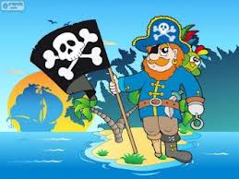
ιστορίες να σας πω!

